Slide 1
Экономические циклы

Slide 2
Понятие экономического цикла
Рыночная экономика развивается не по прямой,
а циклически:
от подъема к кризису,
затем опять к подъему и снова к кризису.
Экономический цикл –
период развития рыночной экономики от одного кризиса до другого, сопровождающийся регулярными изменениями макроэкономических показателей (уровня производства, занятости, цен).

Slide 3
Причины экономического цикла
внешние
(экзогенные) причины.
причинами экономических
циклов являются
неэкономические факторы.
К таким внешним (экзогенным)
факторам относят:
-научно-технические перевороты,
вызывающие подъем инновационной
активности;
-политические шоки (например,
революции);
-воины, забастовки;
-природные катаклизмы;
-открытие золотых приисков.
внутренние
(эндогенные) причины .
причинами экономических циклов
являются
экономические факторы.
К таким факторам относятся:
- стимулирующая или сдерживающая
кредитно-денежная политика ЦБ;
- дисбаланс между совокупным спросом
и совокупным предложением;
- деятельность правительства;
- активизация или спад потребительской активности;
- инновации;
- инвестирование (в т.ч. модель
мультипликатора-акселератора);
- преобразование структуры экономики и
ценовых пропорций;
- обновление основного капитала.

Slide 4
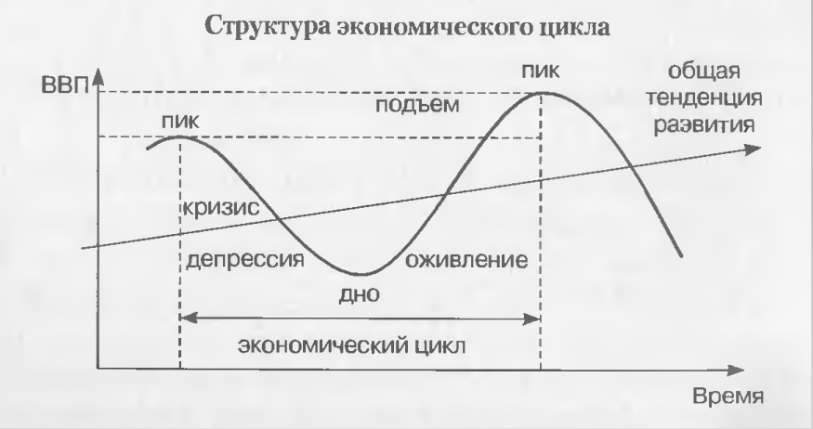
Структура экономического цикла
Кризис
(рецессия,
спад) –
падение объема
производства до
определенного
уровня.
Депрессия –
приостанов-
ление
падения
производства,
но отсутствие
роста.
Оживление
(экспансия) –
увеличение
объема
производства до
наивысшего
предкризисного.
Подъем (бум) –
рост производства
за пределы
предкризисного
уровня и
перерастание в
экономический бум.

Slide 5
Характеристика фаз экономического цикла
Признаки кризиса:
- перепроизводство товаров;
- сокращение сбыта произведенных товаров
(рост товарных запасов);
- снижение налоговых поступлений в бюджет;
- сокращение кредитов;
- повышение ссудного процента;
- уменьшение прибыли у предприятий и банков;
- массовое банкротство предприятий и банков,
- падение производства;
- неплатежи, безработица и т.д.
Депрессия (может продолжаться
значительное время):
- низкий, но достаточно стабильный уровень
производства;
- высокий уровень безработицы;
- снижение процентной ставки;
- товарные запасы исчерпаны, но бизнес
постепенно начинает накапливать
инвестиции;
- появляются отдельные точки
экономического роста.

Slide 6
Характеристика фаз экономического цикла
Оживление:
- незначительное повышение уровня
производства;
- некоторое сокращение безработицы;
- постепенное повышение спроса на
потребительские товары, новое промышленное
оборудование и инвестиции;
- растут цены и ставка ссудного процента.
Подъем:
- уровень производства превосходит
достигнутый в предыдущем цикле;
- бешеный рост цен;
- сокращение безработицы до минимальных
размеров при одновременном росте ЗП;
- рост потребительского и инвестиционного
спроса, а также спроса на сырьевые ресурсы.

Slide 7
Виды экономических циклов
Название цикла | Характерный период | Описание
Цикл Китчина Короткие циклы | 2-5 лет | Товарные циклы, вызываемые изменением величины запасов. Восстановление равновесия на потребительском рынке возможно путем перепрофилирование производства.
Цикл Жугляра (промышленные или инвестиционные) Средние циклы | 7-11 лет | Циклы, связанные с обновлением основного капитала и изменением спроса на оборудование, т.к. замена основного капитала происходит по мере его физического и морального износа. Жугляр считал, что причина возникновения циклов – изменения в денежном обращении и кредите, вызванные увеличением спроса на инвестиции.
Цикл Кузнеца (строительные) Длинные циклы | 15-25 лет | Строительные циклы, связанные с ростом доходов в стране, стимулирующим иммиграционные потоки, рождаемость, способствующим жилищному строительству. С. Кузнец весьма убедительно доказал, что в строительстве 20-летние колебания обладают наибольшей повторяемостью. С.Кузнец выявил взаимосвязь между показателями национального дохода и валовыми инвестициями в здания, сооружения, оборудование производственного назначения.

Slide 8
Цикл Кондратьева Длинные циклы | 45-60 лет | Причиной «длинных волн» Н.Д.Кондратьев считал массовое внедрение новых технологий в производство, что стимулирует инвестиции. В больших циклах выделял 2 фазы: - повышающую и - понижающую. Перед повышающей фазой происходит своеобразный взрыв научно-технического прогресса, затем на стадии хозяйственного подъема – широкое внедрение в экономику «продуктов» этого взрыва. В зависимости от адаптации каждой страны именно к данной длинной волне происходит и трансформация сил на мировой арене. Большие циклы: - 1-ый цикл – с начала 90-х гг 18 в. до середины 19 в. (связан с промышленной революцией в Англии); - 2-й цикл – с середины 19 в. до 1890-1896 гг. (связан с развитием железнодорожного транспорта); -3-й цикл – 1896 по 1940-1945 гг. (связан с внедрением электроэнергии, телефона и радио).
Цикл Форрестера | 200 лет | Циклы, связанные с использованием новых видов энергии и материалов
Цикл Тоффлера | 1000 – 2000 лет | Циклы, обусловленные развитием цивилизаций

Slide 9
Классификация макроэкономических показателей в зависимости от изменений в ходе экономического цикла
Параметры | Сущность | Примеры
Проциклические | Параметры, значения которых в фазе подъема увеличиваются, а в фазе спада - уменьшаются | ВВП (совокупный выпуск), загрузка производственных мощностей, агрегаты денежной массы, скорость обращения денег, краткосрочные процентные ставки, общий уровень цен в экономике, объем продаж, величина налоговых поступлений, объем трансфертных выплат, прибыли корпораций, объем импорта
Контрцикли- ческие (противо- циклические) | Параметры, значения которых в фазе подъема уменьшаются, а в фазе спада - увеличиваются | уровень безработицы, размеры запасов, число банкротств
Ациклические | Параметры, изменение которых не связано с фазами цикла | Объем экспорта, ставка налога, норма амортизации

Slide 10
Опережающие или ведущие | Показатели, достигающие предельной величины – максимума/минимума – перед достижением пика или дна | Индексы фондового рынка, прибыли корпораций, изменение денежной массы, запасов, средняя продолжительность рабочей недели
Запаздывающие или отстающие | Показатели, достигающие предельной величины – максимума/минимума – после достижения пика или дна | Средний уровень процентной ставки коммерческих банков, расходы на новое оборудование, удельные расходы на заработную плату, численность безработных
Совпадающие | Показатели, которые изменяются одновременно и в соответствии с изменением хозяйственной конъюнктуры | ВВП, Продукция промышленного производства, цены производителей, уровень безработицы, личные доходы, процентные ставки Банка России, активность рекламной деятельности

Slide 11
Теории экономических циклов
1. Марксистская теория
Материальной основой
цикла является массовое
обновление основного
капитала, а причиной
циклических колебаний -
основное противоречие
капитализма –
между общественным
характером
производства и
частнокапиталистичес-
кой формой присвоения.
2. Денежная теория
Материальной основой
цикла является массовое
обновление основного
капитала, а причиной
циклических колебаний -
основное противоречие
капитализма –
между общественным
характером
производства и
частнокапиталистичес-
кой формой присвоения.
3. Теория недопотребления
Родоначальником теории
недопотребления является
швейцарский экономист
Ж.Сисмонди (1773-1842).
Он объяснял причину циклов
недопотреблением и чрезмерными
сбережениями.

Slide 12
Теории экономических циклов
4. Теория перенакопления
Производство товаров
производственного назначения в
больших масштабах, чем производство
потребительских товаров.
5. Психологическая теория Кейнса
Смена подъема кризисами зависит от смены оптимистического настроения пессимистическим у
капиталистов, недопотребления из-за склонности рабочих и капиталистов к сбережению средств
при возрастании их доходов и заработной платы.

Slide 13
Теории циклических колебаний
Автор | Причина экономического кризиса
Д. Гобсон Т. Мальтус | Теория недопотребления: чрезмерная страсть к накоплению (сбережению) сокращает спрос. Необходимо увеличить доход.
Дж. С. Милль | Кризис всегда связан с товарными спекуляциями, деятельностью торговцев и купцов
К. Маркс | Наличие противоречия между производством и потреблением, перепроизводство вследствие роста прибылей предпринимателей и снижения платежеспособности населения. Продолжительность цикла связана с НТП.
Г. Кассель Де Лавеле | Изменение запасов монетарного золота, цены золота. Кризису предшествует отлив золота из страны за границу.
М.И. Туган- Барановский | Превышение производства средств производства над производством предметов потребления, что создает диспропорции в народном хозяйстве и вызывает кризис. Главная причина цикла – колебание размеров инвестиций.
Й. Шумпетер, К. Виксель, А. Шпитгоф | Технические новшества и усовершенствования, освоение нововведений предпринимателем-новатором, вовлечение в эксплуатацию новых ресурсов, новых территорий.
А. Пигу, Беджгот , Дж. Милльс | Психологическая теория, трактующая цикл, как следствие пессимистического или оптимистического настроения предпринимателей.

Slide 14
Дж. М. Кейнс | Падение совокупного (эффективного) спроса и его главной составляющей инвестиций.
К. Кларк | Эффект акселерации – главный фактор колебаний цикла
П. Самуэльсон Дж. Хикс | Динамическая модель цикла, основанная на использовании эконометрики. Изучение действий эффектов мультипликатора и акселератора.
Э. Хансон | Причины экономических колебаний следует искать среди факторов, которые вызывают увеличение или снижение размеров реальных инвестиций (в основном капитал и товарно-материальные запасы фирм)
Р. Дж. Хоутри, И. Фишер, А. Маршал | Колебания уровня цен и процентной ставки. Теория объясняет цикл экспансией (сжатием) банковского кредита. Кризис (торговый и финансовый) связан с безрассудным расширением кредита, с колебаниями доверия.
М. Фридмен | Нестабильность предложения денег вследствие проведения неэффективной политики государства. Стабилизация достигается за счет контроля над денежной массой.
Ф. Кюдланд Э. Прескотт | Важнейший фактор долгосрочного экономического развития – технический прогресс – может порождать краткосрочные циклические колебания в выпуске и уровне занятости. Периоды низких темпов роста могут быть следствием временно низких темпов технологического развития.

Slide 15
Спасибо за внимание!

